Slide 1
2024年6月 高级班C1 测试题目讲解

Slide 2
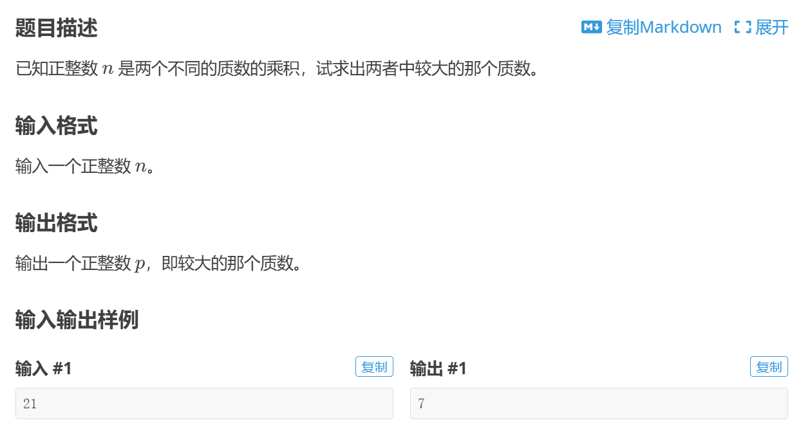
分析：T1：质因数分解 NOIP2012 普及组 T1

Slide 3
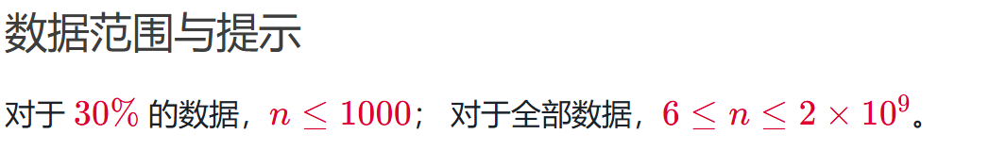
分析：T1：质因数分解 NOIP2012 普及组 T1
// by 郭彦君
#include<iostream>
#include<math.h>
using namespace std;
int a,b;
bool zhi(int x){
bool c=1;
for(int i=2;i<x/2;i++){
if(x%i==0)c=0;
return c;
}
}
int main(){
cin>>a;
for(int i=a/2;i>2;i--){
if(a%i==0){
if(zhi(i)){
if(zhi(a/i)){
if(a/i!=i){
cout<<i;
return 0;
}
}
}
}
}
}
# include <iostream>
using namespace std;
// O(sqrt(n))
bool isPrime(int n){
if(n <= 1 ) return false;
if(n == 2) return true;
for(int i = 2; i * i <= n; i ++){
if(n % i == 0) return false;
}
return true;
}
int main(){
int n;
cin >> n;
// O(sqrt(n))
for(int i = 2; i * i <= n; i ++){
if(n % i == 0 && isPrime(i)){
cout << n / i << endl;
return 0;
}
}
return 0;
}

Slide 4
分析：T2：编辑距离 题目来源：CSP-J1 第20题
int main() {
string str1, str2;
cin >> str1 >> str2;
cout << "Mininum number of operation:"
<< edit_dist_dp(str1, str2) << endl;
return 0;
}
38. ①处应该填( )
A. j B. i C. m D. n
39. ②处应该填( )
A. j B. i C. m D. n
40. ③处应该填( )
A. str1[i – 1] == str2[j – 1]
B. str1[i] == str2[j]
C. str1[i – 1] != str2[j – 1]
D. str1[i] != str2[j]
41. ④处应该填( )
A. dp[i – 1][j – 1] + 1 B. dp[i – 1][j – 1]
C. dp[i – 1][j] D. dp[i][j – 1]
42. ⑤处应该填( )
A. dp[i][j] + 1 B. dp[i – 1][j – 1] + 1
C. dp[i – 1][j – 1] D. dp[i][j]
#include <iostream>
#include <string>
#include <vector>
using namespace std;
int min(int x, int y, int z) {
return min(min(x, y), z);
}
int edit_dist_dp(string str1, string str2) {
int m = str1.length();
int n = str2.length();
vector<vector<int>> dp(m + 1, vector<int>(n + 1));
for (int i = 0; i <= m; i++) {
for (int j = 0; j <= n; j++) {
if (i == 0)
dp[i][j] = ①;
else if (j == 0)
dp[i][j] = ②;
else if (③)
dp[i][j] = ④;
else
dp[i][j]=1+min(dp[i][j - 1],dp[i - 1][j], ⑤);
}
}
return dp[m][n];
}

Slide 5
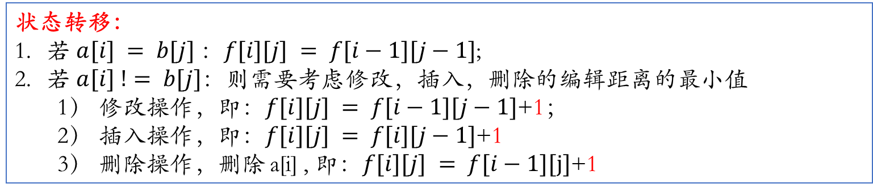
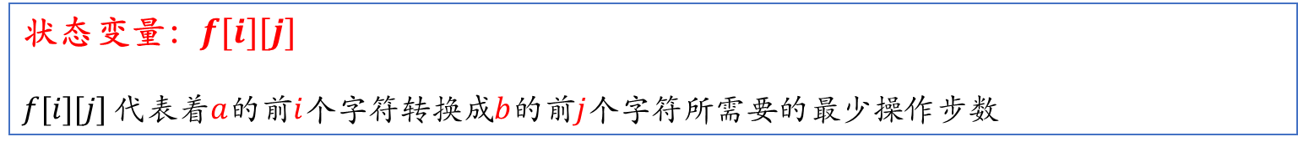
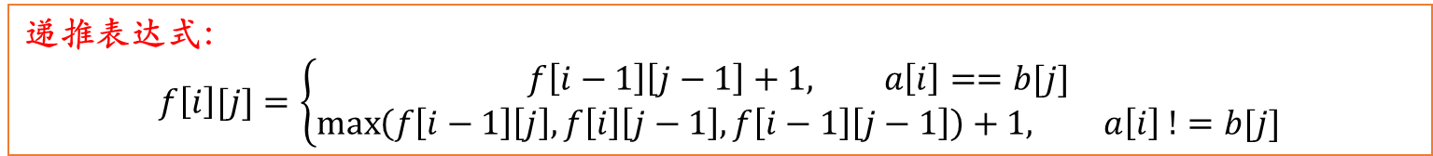
分析：T2：编辑距离 题目来源：CSP-J1 第20题
状态变量：$f[i][j]$
$f[i][j]$代表着$a$的前$i$个字符转换成$b$的前$j$个字符所需要的最少操作步数
状态转移：
若 $a[i] = b[j]$：$f[i][j] = f[i−1][j−1]$;
若 $a[i] != b[j]$：则需要考虑修改，插入，删除的编辑距离的最小值
  1） 修改操作，即：$f[i][j] = f[i−1][j−1]$+1；
  2） 插入操作，即：$f[i][j] = f[i][j−1]$+1
  3） 删除操作，删除 a[i] , 即：$f[i][j] = f[i−1][j]$+1
递推表达式：
$$f\left[i\right][j]=\left\{\begin{aligned}f\left[i−1\right]\left[j−1\right]+1, a\left[i\right]==b[j] \\ \max\left(f\left[i−1\right]\left[j\right], f\left[i\right]\left[j−1\right], f\left[i−1\right]\left[j−1\right]\right)+1, a\left[i\right] !=b[j]\end{aligned}\right.$$

Slide 6
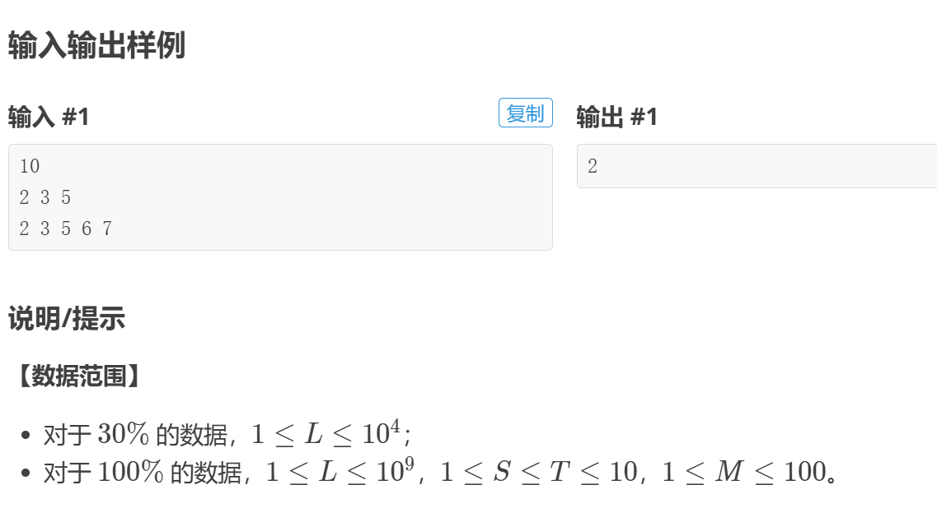
分析：T3：过河 [NOIP2005 提高组] 过河 T2

Slide 7
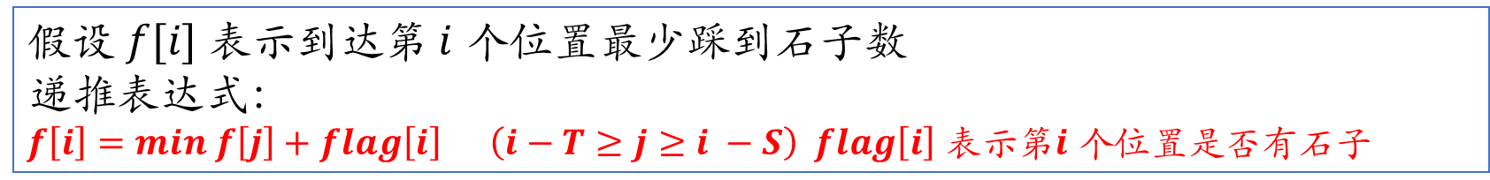



分析：T3：过河 [NOIP2005 提高组] 过河 T2
$$S$$
$$T$$
$$i$$
假设 $f[i]$表示到达第$i$ 个位置最少踩到石子数
递推表达式：
$$f\left[i\right]=min f\left[j\right]+flag\left[i\right] \left(i−T≥j≥i −S\right) flag\left[i\right] 表示第i 个位置是否有石子$$
for(int i = S; i <= arr[n]; i ++) {
for(int j = S; j <= T; j ++) {
f[i]= min(f[i], f[i-j] + flag[i]);
} //ans = max(ans, f[i]);
}

Slide 8
分析：T3：过河 [NOIP2005 提高组] 过河 T2
$$S$$
$$T$$
$$i$$
假设 $f[i]$表示到达第$i$ 个位置最少踩到石子数
递推表达式：
$$f\left[i\right]=min f\left[j\right]+flag\left[i\right] \left(i−T≥j≥i −S\right) flag\left[i\right] 表示第i 个位置是否有石子$$
优化方法1：单调队列： L 太大， 无法满足空间要求，也会超时
优化方法2：区间压缩

Slide 9
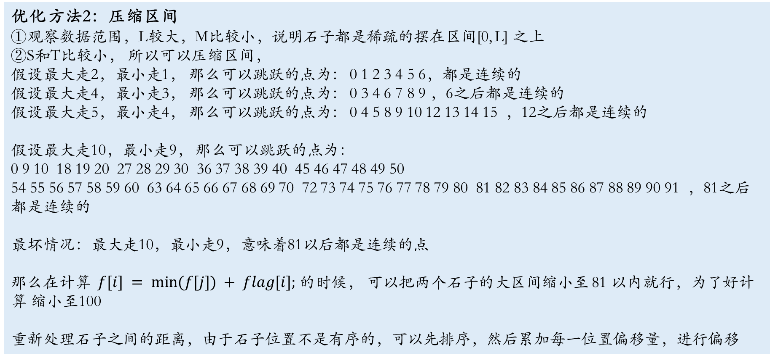
分析：T3：过河 [NOIP2005 提高组] 过河 T2
优化方法2：压缩区间
①观察数据范围，L较大，M比较小，说明石子都是稀疏的摆在区间[0, L] 之上
②S和T比较小， 所以可以压缩区间，
假设最大走2，最小走1， 那么可以跳跃的点为： 0 1 2 3 4 5 6，都是连续的
假设最大走4，最小走3， 那么可以跳跃的点为： 0 3 4 6 7 8 9 ，6之后都是连续的
假设最大走5，最小走4， 那么可以跳跃的点为： 0 4 5 8 9 10 12 13 14 15 ，12之后都是连续的
假设最大走10，最小走9， 那么可以跳跃的点为：
0 9 10 18 19 20 27 28 29 30 36 37 38 39 40 45 46 47 48 49 50
54 55 56 57 58 59 60 63 64 65 66 67 68 69 70 72 73 74 75 76 77 78 79 80 81 82 83 84 85 86 87 88 89 90 91 ，81之后都是连续的
最坏情况：最大走10，最小走9，意味着81以后都是连续的点
那么在计算 $f[i] = min⁡(f[j]) + flag[i];$的时候， 可以把两个石子的大区间缩小至 81 以内就行，为了好计算 缩小至100
重新处理石子之间的距离，由于石子位置不是有序的，可以先排序，然后累加每一位置偏移量，进行偏移

Slide 10




分析：T3：过河 [NOIP2005 提高组] 过河 T2
$$S$$
$$T$$
$$S$$
$$i$$
$$T$$
$$i$$
for(int i = 1; i <= n; i ++) {
if(arr[i] - last >= 100) {
offset = (offset + arr[i] - last - 100); // 计算偏移量
}
last = arr[i];
arr[i] -= offset;
flag[arr[i]] = true;
}
for(int i = S; i <= arr[n]; i ++) {
for(int j = S; j <= T; j ++) {
f[i]= min(f[i], f[i-j] + flag[i]);
} //ans = max(ans, f[i]);
}

Slide 11
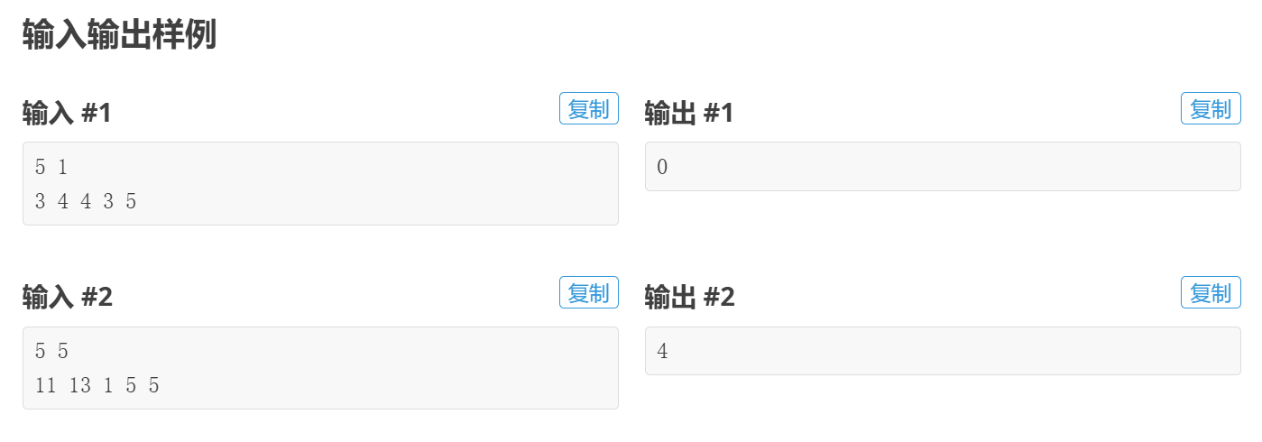
分析：T4：摆渡车 [NOIP2018 普及组] T3

Slide 12





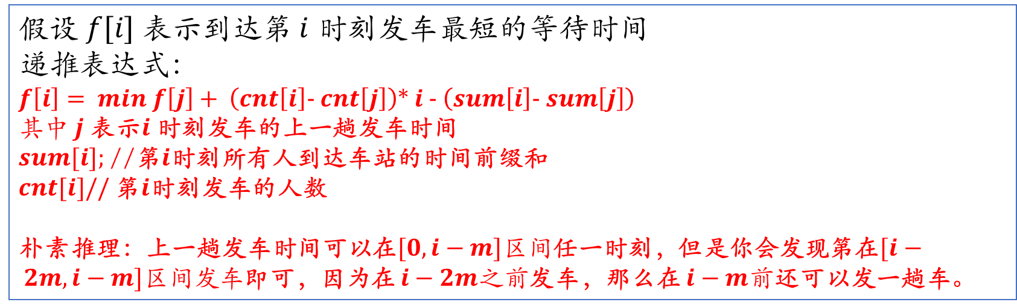


分析：T4：摆渡车 [NOIP2018 普及组] T3
$$i−2∗m$$
$$i−m$$
$$i$$
假设 $f[i]$表示到达第$i$ 时刻发车最短的等待时间
递推表达式：
$$f\left[i\right]= min f\left[j\right]+ \left(cnt\left[i\right]- cnt\left[j\right]\right)* i - \left(sum\left[i\right]- sum\left[j\right]\right)$$
$其中$ $j$表示$i$时刻发车的上一趟发车时间
$sum[i];$//第$i$时刻所有人到达车站的时间前缀和
$cnt[i]//$第$i$时刻发车的人数
朴素推理：上一趟发车时间可以在$[0, i−m]区间$任一时刻，但是你会发现第在$[i− 2m, i−m]区间发车$即可，因为在 $i−2m之前$发车，那么在 $i−m前$还可以发一趟车。

Slide 13
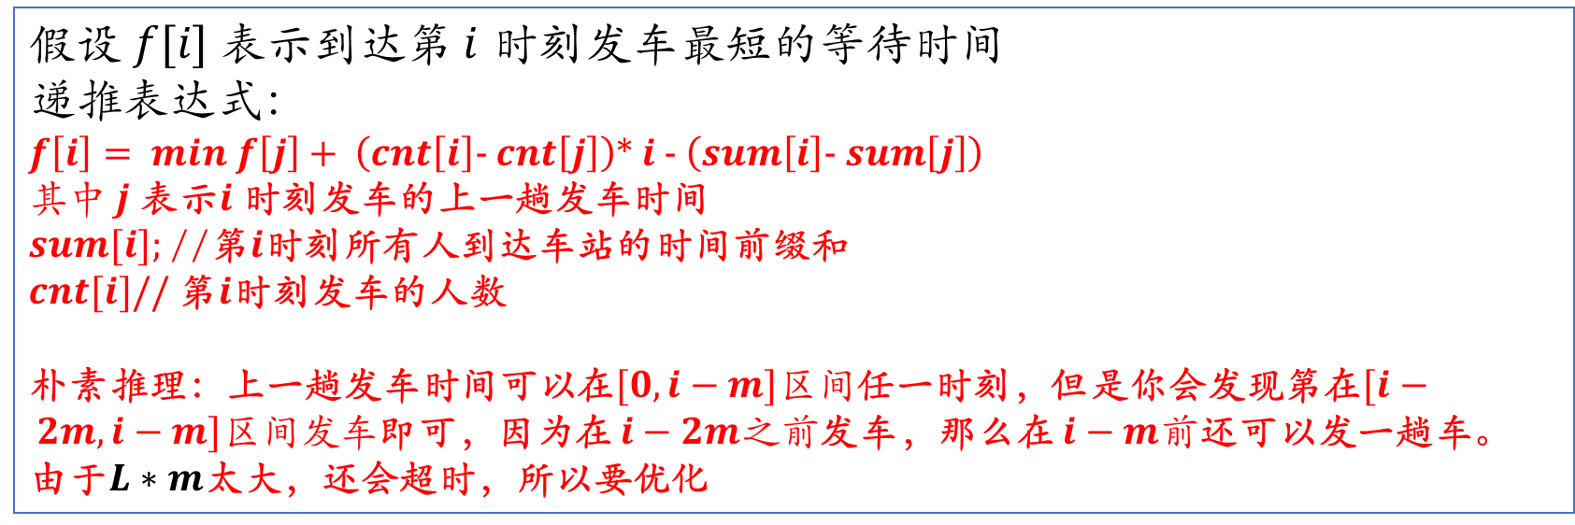
分析：T4：摆渡车 [NOIP2018 普及组] T3
$$i−2∗m$$
$$i−m$$
$$i$$
假设 $f[i]$表示到达第$i$ 时刻发车最短的等待时间
递推表达式：
$$f\left[i\right]= min f\left[j\right]+ \left(cnt\left[i\right]- cnt\left[j\right]\right)* i - \left(sum\left[i\right]- sum\left[j\right]\right)$$
$其中$ $j$表示$i$时刻发车的上一趟发车时间
$sum[i];$//第$i$时刻所有人到达车站的时间前缀和
$cnt[i]//$第$i$时刻发车的人数
朴素推理：上一趟发车时间可以在$[0, i−m]区间$任一时刻，但是你会发现第在$[i− 2m, i−m]区间发车$即可，因为在 $i−2m之前$发车，那么在 $i−m前$还可以发一趟车。
由于$L∗m$太大，还会超时，所以要优化

Slide 14


分析：T4：摆渡车 [NOIP2018 普及组] T3
$$m$$
$$m$$
优化方法1：压缩区间
观察数据集：时间跨度较大，但是摆渡车往返一趟时间较短 , 那么中间一些间隔就可以缩短
比如：100 - 500 这段时间，往返时间只有10 那可以压缩至 100 - 120这段时间为什么呢？
因为如果你在120时刻发车，那么上一趟必须110时刻前必须发车，可以选择 100-110之间任何区间发车
为什么不选择 100之前呢， 假设99发车，那么 100-120这个区间的人必须等到120才能发车，而这个区间还可以继续发一辆车
所以压缩至两个往返时间即可 ， 计算偏移量，排序后重新更新出发时间 即可。

Slide 15
分析：T4：摆渡车 [NOIP2018 普及组] T3
$$m$$
$$m$$
sort(arr+1, arr + n + 1);
int offset = 0;
int last = 0;
for(int i = 1; i <= n; i ++) {
if(arr[i] -last > 2 * m) {
offset += (arr[i] - last - 2 * m);
}
last = arr[i];
arr[i] -= offset;
}
for (int i = 0; i < maxT + m; i++) {
f[i] = cnt[i] * i - sum[i]; // 特判边界情况.
for (int j = max(0, i - 2 * m); j <= i - m; j++) {
f[i] = min(f[i], f[j] + (cnt[i] - cnt[j]) *
i - (sum[i] - sum[j]));
}
}

